Slide 1
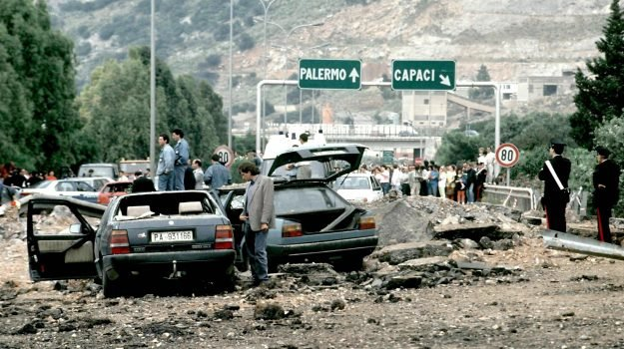
Scuola Secondaria di 1° grado
‘’MARINO GUARANO’’
LA STRAGE DI CAPACI
Professoressa: Simeoli Vincenza
Materia: Educazione Civica
Alunno: Varriale Emanuel Francesco Classe: I D

Slide 2
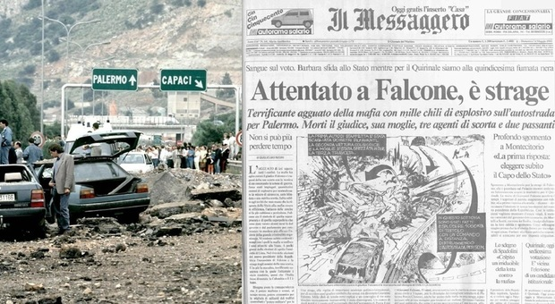
La strage di Capaci fu un attentato di stampo terroristico - mafioso compiuto da Cosa Nostra il 23 maggio 1992 nei pressi di Capaci per uccidere il magistrato antimafia Giovanni Falcone. Gli attentatori fecero esplodere un tratto dell’autostrada A29.

Slide 3
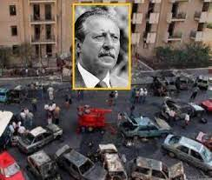
Resta un vero e proprio cratere di 14 metri sull'autostrada A29 che collega Palermo e l’aeroporto di Punta Raisi. Alle 17 e 58 la detonazione mentre passano l'auto di Falcone e quelle della sua scorta, poco prima del cartello che segnala lo svincolo per Capaci. Mancano 20 chilometri per arrivare a Palermo.
Non è che non ci fossero state stragi e bombe nella storia della Repubblica Italiana, ma quella del 1992 fu qualcosa di diverso. Non era terrorismo di matrice politica, non era lo scontro nei cieli di Ustica. Era la mafia che attaccava lo Stato e lo avrebbe fatto più volte in quel 1992, uccidendo anche Paolo Borsellino e la sua scorsa nel mese di luglio.

Slide 4
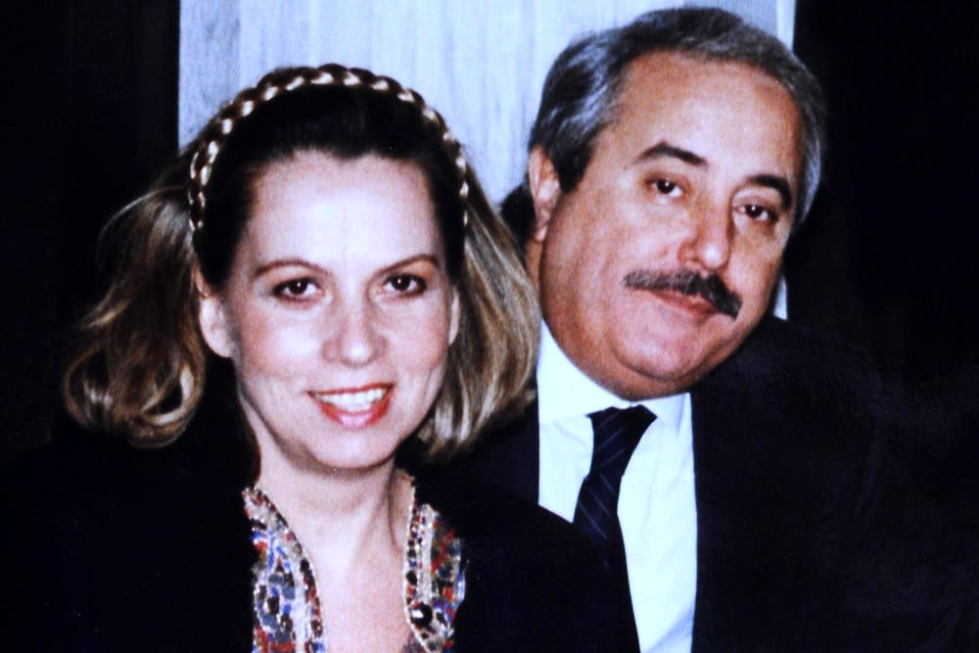
Mentre vi transitava sopra il corteo della scorta con a bordo il giudice, la moglie e gli agenti di Polizia, sistemati in tre Fiat Croma blindate. Oltre al giudice, morirono altre quattro persone: la moglie Francesca Morvillo, anche lei magistrato, e gli agenti della scorta Vito Schifani, Rocco Dicillo e Antonio Montinaro. Vi furono 23 feriti, fra i quali gli agenti Paolo Capuzza, Angelo Corbo, Gaspare Cervello e l'autista giudiziario Giuseppe Costanza.

Slide 5
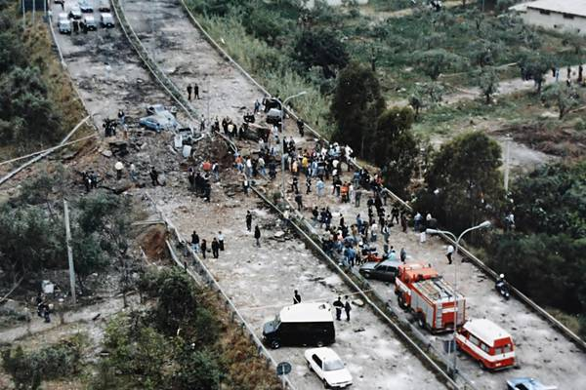
L’esplosione è fatta partire da un detonatore a distanza. Il tritolo, 500 chili, era stato piazzato in un tunnel di drenaggio sotto l’autostrada da giorni. L'esplosione investe tre auto Fiat Croma. Quella marrone viene scaraventata a più di 60 metri di distanza, qui sono i tre agenti di scorta morti. Quella azzurra resta intatta. Quella bianca viene tagliata a metà sbattendo contro un muro di detriti. Il magistrato è alla guida. Lui e la moglie sono scaraventati sul parabrezza. Si salva l’autista seduto sul sedile posteriore.

Slide 6
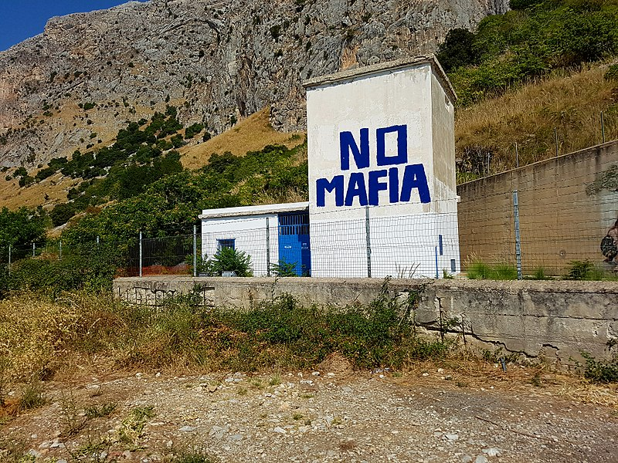
Questo è il luogo dove Domenico Ganci azionò con un telecomando il tritolo posizionato sulla strada
Il 23 maggio Domenico Ganci avvertì telefonicamente prima Ferrante e poi La Barbera che le Fiat Croma erano partite ed avevano imboccato l'autostrada in direzione dell'aeroporto di Punta Raisi per andare a prendere Falcone. Ferrante e Biondo (che erano appostati in auto nei pressi dell'aeroporto) videro uscire il corteo delle blindate dall'aeroporto e avvertirono a loro volta La Barbera che il giudice Falcone era effettivamente arrivato.

Slide 7
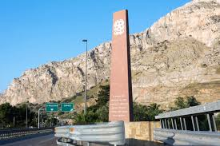
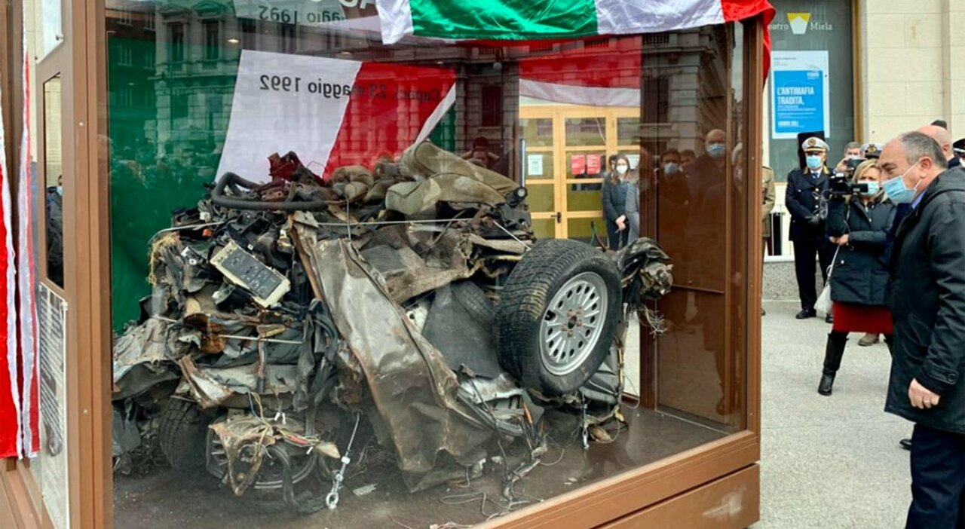
Il 23 maggio è il giorno in cui si ricorda la legalità, ogni anno una nave da Civitavecchia va a Palermo con i ragazzi delle scuole. Sono molte altre le memorie tangibili di quella strage, statue, vie, biblioteche, palazzi che portano il nome di Falcone e Borsellino. Più di tutto la foto che li vede insieme e i resti dell’auto della scorta. «Quarto Savona 15» è il nome in codice della scorta e quello dell’auto. Ciò che ne è rimasto ha viaggiato per l’Italia per mostrare a tutti di cosa è capace la mafia.

Slide 8
